Slide 1
行政人員座談會
案例分享
主計室
中華民國105年9月27日
1

Slide 2
簡報大綱
一、案例1—未併案
三、案例3—未依共同供應契約規範辦理
二、案例2—未依規定驗收
四、案例4—未敘明預算代號及編號
Notes:
2

Slide 3
一、案例1-未併案
肇因分析--同申請人、同性質、同廠商
改正行動--併案辦理
預防加強--加強宣導
同一申請人相近時間提出同性質購案未併案辦理，均由同一廠商投標、得標，造成人力重複浪費
告知申請人爾後類此案件請併案辦理。
建請各單位加強宣導， 案件送出前請先檢查是否有同性質或同廠商，請先併案再送出。

Slide 4
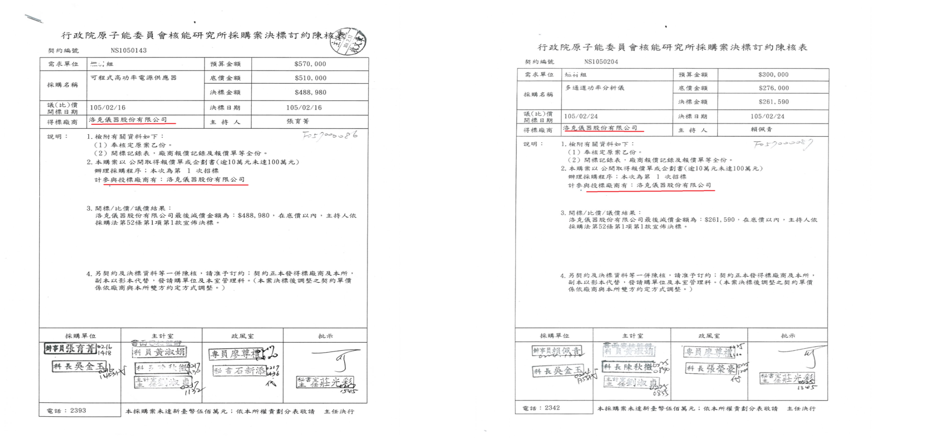
一、案例1-未併案
同性質未併案辦理
1.同一申請人分別於1/12提出可程式高功率電源供應器(570,000元)、1/13提出多通道功率分析儀(300,000元)，均由洛克儀器股份有限公司一家投標、得標。
2.上述兩家均由洛克儀器股份有限公司一家投標、得標。

Slide 5
二、案例2—未依規定驗收
肇因分析—未交貨即辦理驗收
改正行動—核實驗收
預防加強—加強宣導，確實依契約規範辦理
結報時發現廠商送貨單為4/7，驗收紀錄完成履約日期為3/31，承辦同仁於4/1發驗收通知單通知4/7辦理驗收。
請申請單位修正完成履約日期，並重新發驗收通知單重新辦理驗收。
檢視契約，確認完成履約後，再辦理驗收相關事宜。
經申請單位說明，3/31為廠商通知預計4/7送貨日期，實際於4/7送貨並辦理驗收。

Slide 6
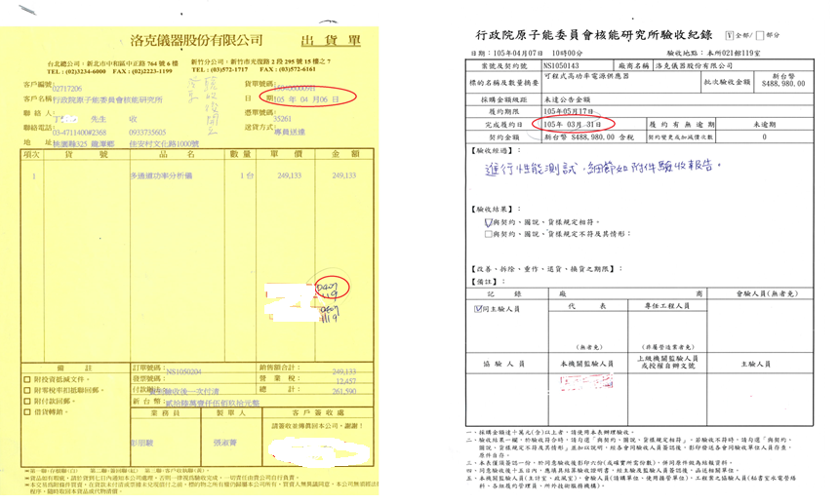
二、案例2-未依規定驗收
未交貨即辦理驗收
廠商未交貨，承辦人即依廠商通知日期，填寫驗收日，主驗人亦未確實依契約規範辦理驗收。

Slide 7
三、案例3—未依共同供應契約規範辦理
肇因分析—未依共同共應契約規範辦理採購及驗收
改正行動—補強說明，核實驗收
預防加強—加強宣導
9/3申請單位使用共同供應契約採購碳粉匣，未敘明依採購法第22條第1項第4款採限制性招標之理由。
請申請單位補述採限制性招標之理由。
檢視共同供應契約條款，確認符合契約規範。
共同供應契約依採購項目，訂有各自使用條件，應於採購申請時確認並敘明，驗收應依契約條款驗收。
驗收應依契約規範辦理並檢附完整完件。

Slide 8
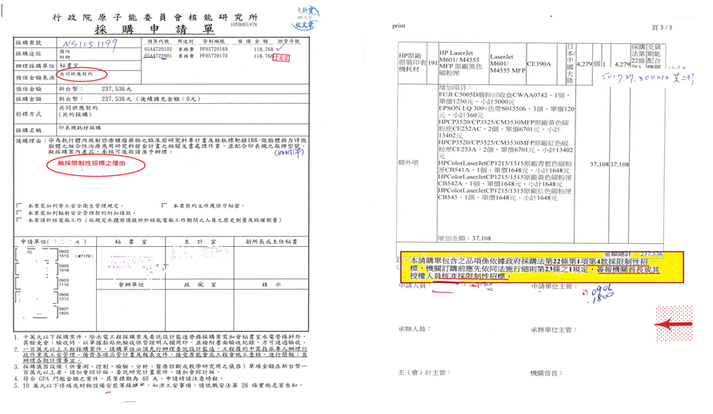
三、案例3-未依共同供應契約規範辦理
未依共同供應契約規範，敘明採限制性招標之理由，重複傳會增加行政成本

Slide 9
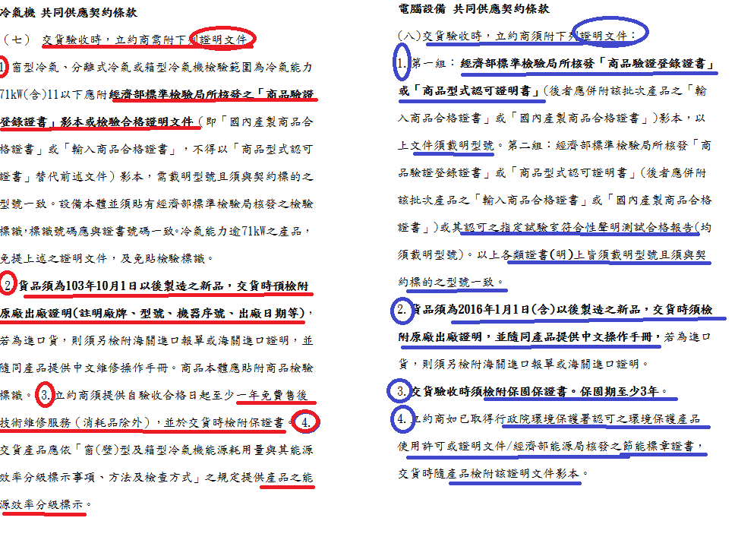
三、案例3-未依共同供應契約規範辦理
未依共同契約規範檢附相關驗收文件。

Slide 10
四、案例4—未敘明預算代號及管制編號
肇因分析—經費動支未敘明預算代號及管制編號
改正行動—敘明預算代號及管制編號
預防加強—加強宣導
申請單位簽辦動支經費，僅敘明計畫名稱，未填明預算代號或管制編號，需退申請單位查明再行會辦。
請申請單位依公文範本辦理，並敘明預算代號或管制編號。
為免公文往返，增加行政成本，經費動支或經費內容變更，請以公文範本並敘明預算代號後辦理。
本所經費來源多元，不同經費來源相關經費動支規定各有不同，為加速公文流速請敘明預算代號。

Slide 11
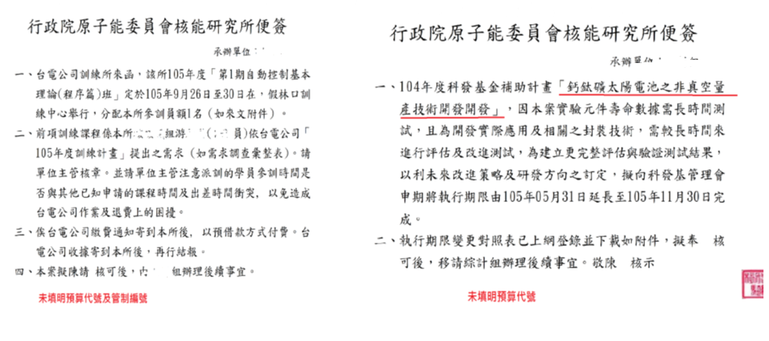
四、案例4-未敘明預算代號及管制編號
未敘明預算代號及管制編號

Slide 12
四、案例4-未敘明預算代號及管制編號
未敘明預算代號及管制編號
建議使用公文範本，並敘明預算代號及管制編號。

Slide 13
簡報結束
敬請指教

